Slide 1


Чемпионат по финансовой грамотности среди работающей молодёжи Ульяновской области
Центр развития инициативного бюджетирования и финансовой грамотности
Министерства финансов Ульяновской области
Совет работающей молодёжи
Ульяновской области
Направление практики: Специальные проекты с общественными организациями и движениями
Наименование субъекта: Ульяновская область
Авторы практики:
Центр развития инициативного бюджетирования и финансовой грамотности Минфина УО, Алексеева Рената Ринатовна
(8422) 73-58-68, 73-69-10, fingram@ulminfin.ru
Совет работающей молодёжи Ульяновской области, Панина Елена Александровна, 8 (927) 985-13-39, sovetrabmol@yandex.ru
- -
-

Slide 2


Цель Чемпионата - повышение заинтересованности молодого экономически активного населения Ульяновской области к приобретению знаний в области финансов, повышение уровня финансовой грамотности и поддержание его на высоком уровне
Центр развития инициативного бюджетирования и финансовой грамотности
Министерства финансов Ульяновской области
Центр развития инициативного бюджетирования и финансовой грамотности
Министерства финансов Ульяновской области
Центр развития инициативного бюджетирования и финансовой грамотности
Министерства финансов Ульяновской области
Совет работающей молодёжи
Ульяновской области
Чемпионат проходил на базе «Дворца книги» в рамках реализации регионального проекта по всестороннему развитию и поддержки работающей молодёжи «Вектор роста», который направлен на всестороннее и комплексное развитие работающей молодёжи, повышение престижа рабочих профессий и кадровое обеспечение реального сектора экономики

Slide 3
Центр развития инициативного бюджетирования и финансовой грамотности
Министерства финансов Ульяновской области
Совет работающей молодёжи
Ульяновской области
Описание практики
1. Страхование (максимум – 8 баллов);
2.Банк (максимум – 15 баллов);
3. Налогообложение (максимум – 15 баллов);
4. Финансовое мошенничество (максимум - 12 баллов);
5. Социальное и пенсионное обеспечение (максимум 11 баллов);
6. Кроссворд (максимум – 30 баллов).
6 блоков
Для участников было составлено
конкурсное задание, состоящее из
60 минут
На выполнение заданий участникам было отведено
91
балл
Максимальное количество баллов, которое может набрать Команда

Slide 4
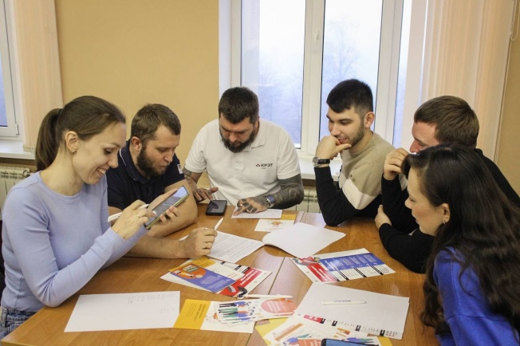
Центр развития инициативного бюджетирования и финансовой грамотности
Министерства финансов Ульяновской области
Совет работающей молодёжи
Ульяновской области
Достигнутые результаты
1 место — АО «УКБП»;
2 место — УМУП «Ульяновскводоканал»;
3 место — АО «Контактор»;
4 место — Авиакомпания «Волга-Днепр»;
5 место — ПАО «Ил-Авиастар»;
6 место — АО «Ульяновский механический завод»;
7 место — Ульяновский филиал ПАО «Туполев»;
8 место — ООО «Димитровградский литейный завод»;
9 место — Филиал АО «Аэрокомпозит»
в г. Ульяновске».
Также для участников чемпионата была организована интерактивная игра
от специалистов Центра развития инициативного бюджетирования и финансовой грамотности Министерства финансов Ульяновской области «Финансовый план» и Выставка Банка России «Посмотрите вокруг»

Slide 5
Спасибо за внимание!
Авторы практики:
Центр развития инициативного бюджетирования и финансовой грамотности Минфина УО Алексеева Рената Ринатовна (8422) 73-69-10, (8422) 73-68-58,
fingram@ulminfin.ru
Панина Елена Александровна
Совет работающей молодёжи Ульяновской области, 8 (927) 985-13-39, sovetrabmol@yandex.ru

